Slide 1

人工智能的大体分类
第一部分：搜索和规划 (Search and planning)
第二部分：概率推理 (Probabilistic reasoning)
  医疗诊断
  语音识别
  追踪物体
  机器人制图
  基因学
  通讯纠错代码
  … 还有很多!
第三部分: 机器学习 (Machine learning)
Notes:
Reference AI winter --- logic (exceptions, etc. + so much knowledge --- can learn)
Diagnosis: temperature, blood pressure, types of pain → disease
Speech: temporal signal of pressure variation → words and sentences
Tracking objects: e.g. helicopter you saw in last lecture, combines gps data with accelerometers, gyros and magnetic compass to infer its position and orientation using probabilistic reasoning
Robot mapping: turns out if you put a camera on the helicopter, it would not only be able to fly upside down, but also build a map of the environment!
Genetics: discovery of gene interactions from gene expression data
Error correcting codes: which we use on pretty much all our digital communication lines. They ensure that even in the presence of noise (which is everywhere) we can communicate reliably.
OK: how do we collect all that knowledge in general? --- Part III
Good news: We are going to learn about the tools that got us out of AI winter
The other news: It’s going to get very mathematical! Total shift in gears compared to what we have looked at before.
And yet other news: Time for a fresh start --- which might help if you fell behind in the past weeks.

Slide 2

人工智能导论：
概率
Notes:
Probability
Random Variables
Joint and Marginal Distributions
Conditional Distribution
Product Rule, Chain Rule, Bayes’ Rule
Inference
Independence
先展示概率问题的小测验幻灯片。

Slide 3
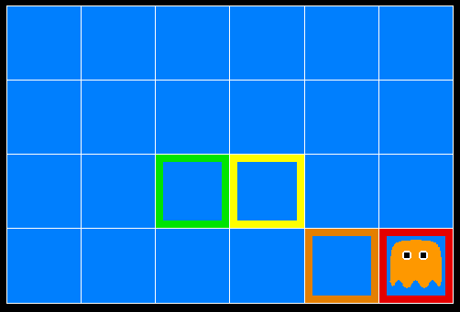
Inference in Ghostbusters
在网格里隐藏了一个幽灵，找到他。
传感器读数表明当前位置有多接近这个幽灵
  On the ghost: 红
  1 or 2 away: 橙
  3 or 4 away: 黄
  5+ away: 绿
Sensors are noisy, but we know P(Color | Distance)
P(red | 3) | P(orange | 3) | P(yellow | 3) | P(green | 3)
0.05 | 0.15 | 0.5 | 0.3
[Demo: Ghostbuster – no probability (L12D1) ]
Notes:
Only have one shot bust, if you got it, and you will get the utility.

Slide 4

视频演示 Ghostbuster – No probability

Slide 5
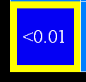
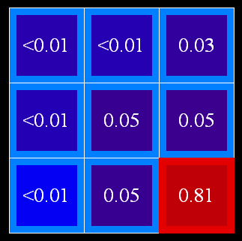
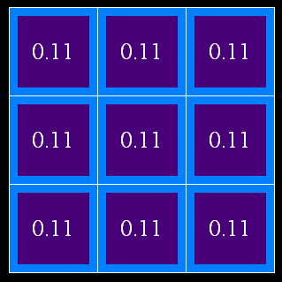
Uncertainty 不确定性
  观察到的变量 (evidence): Agent knows certain things about the state of the world (e.g., 传感器读数 or symptoms)
  没有观察到的变量: Agent needs to reason about other aspects (e.g. where an object is or what disease is present)
  模型: Agent knows something about 已知变量是如何关联未知变量的
概率推理 给了我们这样一个框架 for managing our beliefs and knowledge

Slide 6
不确定性(Uncertainty)
例如，搭乘的航班计划登机时间是 10:30 am
  让行动 A_{t} = 距离登机时间提前 t 分钟从家里出发
  A_{t} 行动将能保证赶上飞机吗?
可能出现问题:
  部分可观察性 (交通状况, 公交或出租车等待时间, 等)
  可能有误差的传感器 (交通广播的报告, 百度地图，等)
  对交通流的建模和预测非常复杂
  缺乏对环境/世界动态性的知识 (车轮胎损坏? 道路临时施工堵塞?安检中可能出现的情况等)
Notes:
试想逻辑字句：如果采取A_t, 那么保证赶上飞机。这句的真值只有真或假（1或0），但是这不是一个因果关系，相关的前提因素还有很多。真值表示一个程度如何，比如在属于0到1之间的一个值。
很多不确定的因素难以一一描述。

Slide 7
对不确定性的应对
忽视它 ？不行；为什么？
对逻辑规则的修改
  A₁₄₄₀ →_{0.9999} 赶上飞机
  赶上飞机→_{0.95} ¬ 交通堵塞
  因此, A₁₄₄₀ →_{0.949} ¬交通堵塞
    逻辑关系不准确；难以穷尽各种因素
概率(Probability)
  根据现有的情况和所采取的行动 A₁₂₀, 那么赶上飞机的概率是 0.92
Notes:
It can’t guarantee any outcomes, but it can provide some degree of belief that they will be achieved.
Our tool for dealing with degrees of belief is probability theory.
A logical agent believes each sentence to be true or false or has no opinion, whereas a probabilistic agent may have a numerical degree of belief between 0 and 1.
即使对逻辑规则修改，也很难反映准确的推理（各种因素难以确定发生与否）。
不确定下的推理，和合理的决策（在后面章节里介绍）。

Slide 8
概率(Probability)
概率是对 复杂，不确定情况某种程度上的总结代表
  懒惰性(laziness): 太多的意外情况难以罗列, 等
  无知性(ignorance): 对某些情况缺乏了解和知识，等
  因果关系复杂，难以全部确定
主观的(Subjective) or 贝叶斯(Bayesian) 概率:
  根据自己的知识状态来决定相关命题的概率
  例如, P(赶上飞机 | A₁₂₀, 晴天) = 0.92
命题概率随新观察知识的变化:
  例如, P(赶上飞机 | A₁₂₀ , 晴天, 桥上不堵车) = 0.96
Notes:
We’ll adhere to the Bayesian interpretation of probability, according to which, probabilities encode degrees of belief about events in the world and data are used to strengthen, update, or weaken those degrees of belief.

Slide 9
决策(Decisions)
假设我们有：
  P(赶上飞机 | A₆₀ , 所有我所获得的信息…) = 0.51
  P(赶上飞机 | A₁₂₀ ,所有我所获得的信息…) = 0.97
  P(赶上飞机 | A₁₄₄₀ ,所有我所获得的信息…) = 0.9999
选择哪一个行动?
还取决于偏好(preferences) , 例如, 不能错过飞机, 机场等待时间,机场的食品 等.
（功用/利益 原理）Utility theory ，用来对行动结果和偏好进行表示和推理
（决策原理）Decision theory = 功用原理 + 概率原理
（最大化功用期值）Maximize expected utility :
  a* = argmax_{a} ∑_{s} P(s | a) U(s)
Notes:
The fundamental idea of decision theory is that an agent is rational if and only if it chooses the action that yields the highest expected utility, averaged over all the possible outcomes of the action. ------ principle of maximum expected utility.
1440minutes=24hours

Slide 10
概率的基本法则
开始于一组可能世界的集合 Ω
  例如, 一个骰子的6个可能结果, {1, 2, 3, 4, 5, 6}
概率模型(probability model) 赋予一个数 P(ω) 给每一个世界 ω
  P(1) = P(2) = P(3) = P(5) = P(5) = P(6) = 1/6.
这些数必须满足
  0 ≤ P(ω) ≤ 1
  ∑_{ω ∈Ω} P(ω) = 1
Notes:
第二个必须满足的条件暗含两个基本原理：
P(sure proposition) = 1
P(A or B) = P(A) + P(B) if A and B are mutually exclusive.
Element events as points (or worlds or configurations). Elementary events are mutually exclusive.

Slide 11
基本法则（继续）
一个事件(event) 是Ω 的一个子集
  “投数 < 4” 是集合 {1,2,3}
  “投数是奇数” ， {1,3,5}
一个事件的概率是在对应世界概率数值之和
  P(A) = ∑_{ω ∈ A} P(ω)
  P(投数 < 4) = P(1) + P(2) + P(3) = 1/2

Slide 12
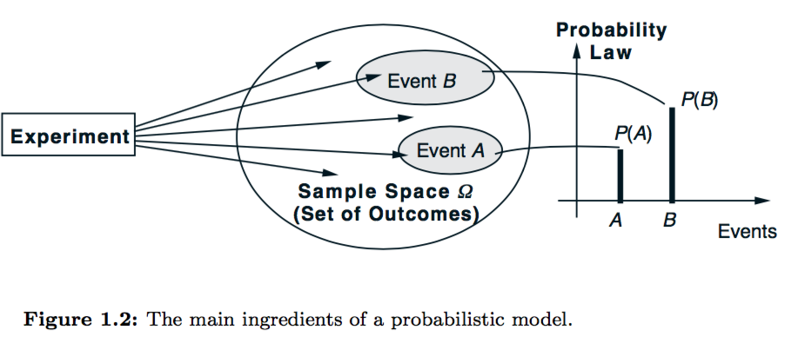

Slide 13
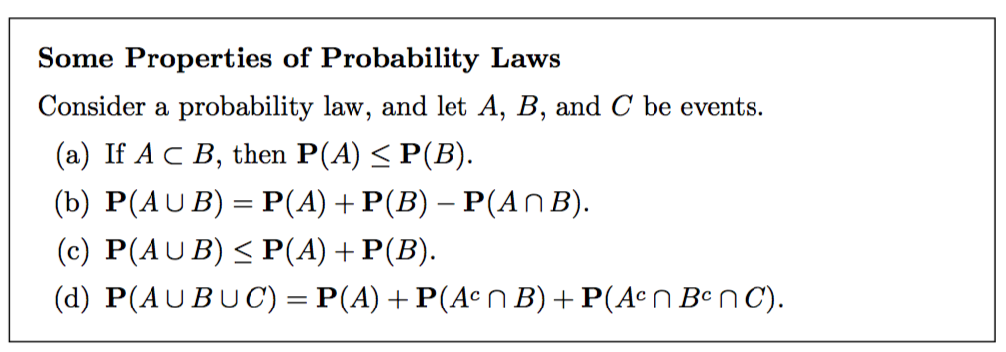

Slide 14
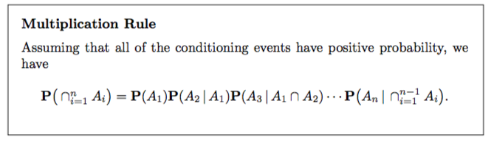
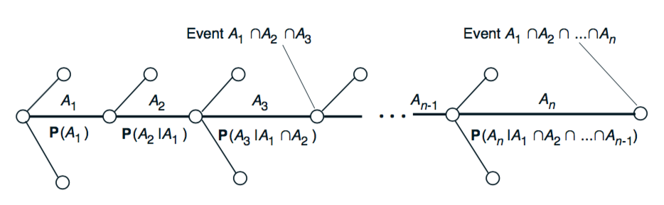
乘法原则
Notes:
In mathematical terms, we are dealing with an event A which occurs if and only if each one of several events A1,...,An has occurred, i.e., A = A1 ∩A2 ∩ · · · ∩ An. The occurrence of A is viewed as an occurrence of A1, followed by the occurrence of A2, then of A3, etc, and it is visualized as a path on the tree with n branches, corresponding to the events A1, . . . , An.
Visualization of the total probability theorem. The intersection event A = A1 ∩A2 ∩· · ·∩An is associated with a path on the tree of a sequential descrip- tion of the experiment. We associate the branches of this path with the events A1,...,An, and we record next to the branches the corresponding conditional probabilities.
The final node of the path corresponds to the intersection event A, and its probability is obtained by multiplying the conditional probabilities recorded along the branches of the path
Note that any intermediate node along the path also corresponds to some inter- section event and its probability is obtained by multiplying the corresponding conditional probabilities up to that node.

Slide 15

随机变量(Random Variables)
一个随机变量描述了世界中我们可能不确定的某个方面（正式的讲，是ω 上的一个决定性的函数）
  R = 天是否将会下雨?
  Odd = 骰子的投数是否将会是一个奇数?
  T = 天气是热还是冷?
  D = 花费多长时间能够到达机场?
  L = Where is the ghost?
大写字母开头
随机变量也有值域
  Odd in {true, false} e.g. Odd(1)=true, Odd(6) = false
    通常把事件 Odd=true 写成 odd, Odd=false 写成 ¬odd
  T in {hot, cold}
  D in [0, ∞)
Notes:
A variable means an attribute, measurement or inquiry that may take on one of several possible outcomes, or values, from a specified domain. If we have beliefs (i.e. probabilities) attached to the possible values that a variable may attain, we will call that variable a random variable.
L in possible locations, maybe {(0,0), (0,1), …}

Slide 16
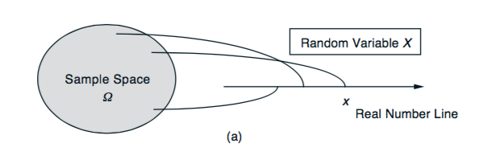
Notes:
是映射函数，from sample space to real numbers

Slide 17
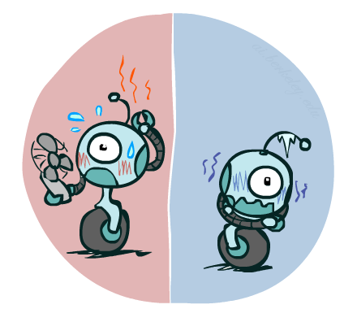

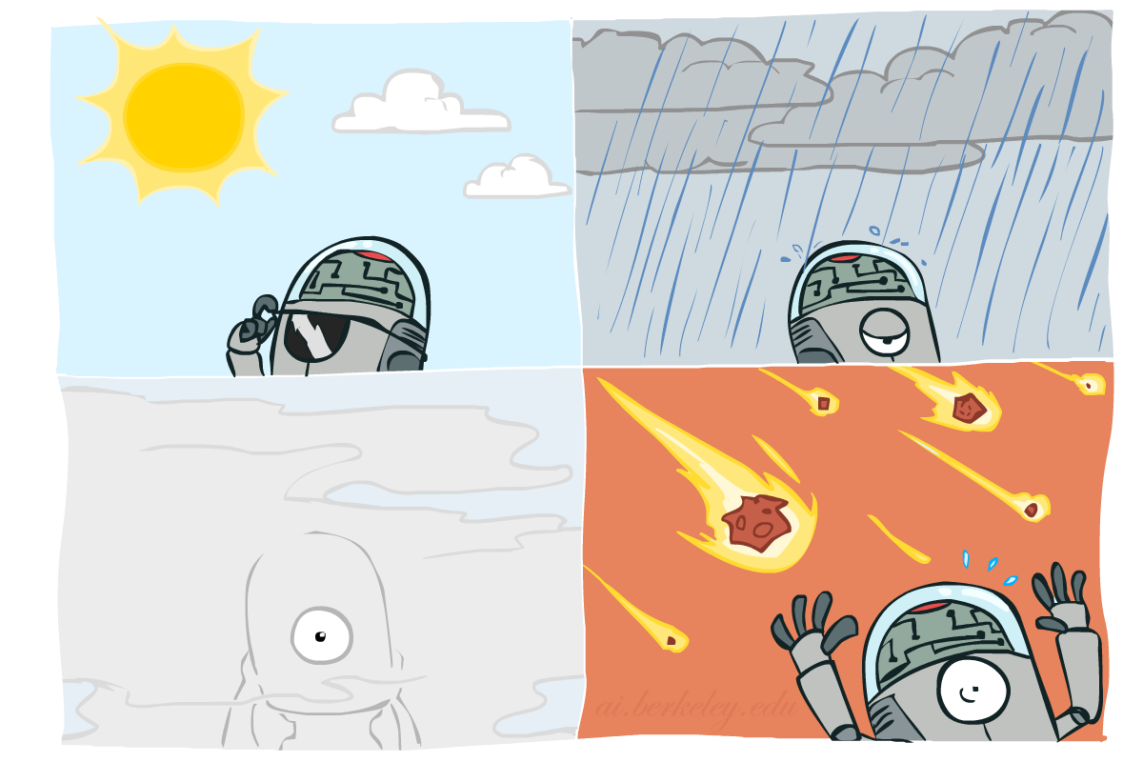

概率分布(Probability Distributions)
每个概率由一个值来代表，并且加和为 1
  温度:
  天气:
W | P
sun | 0.6
rain | 0.1
fog | 0.3
meteor | 0.0
T | P
hot | 0.5
cold | 0.5

Slide 18


概率分布
每个概率模型自动为每个随机变量固定了一个分布
一个分布是概率值的一个表
一个概率值 是一个单一的数
简略标识:
只要值域里的每个值都唯一即可
T | P
hot | 0.5
cold | 0.5
W | P
sun | 0.6
rain | 0.1
fog | 0.3
meteor | 0.0
特别的布尔记号表示:
P(happy) = P(Happy=true)
P(¬happy) = P(Happy=false)
Notes:
布尔记号—对于布尔随机变量
一个事件可以看成是一个命题逻辑句子

Slide 19


联合分布(Joint Distributions)
一组随机变量的联合分布 :
为每一组赋值（或结果）指定了一个真实的数值:
P(X₁=x₁, X₂=x₂, …, X_{n}=x_{n})
P(x₁, x₂, …, x_{n})
  必须遵守:
P(x₁, x₂, …, x_{n}) ≥ 0
∑_{x1, x2, …, xn}P(x₁, x₂, …, x_{n}) =1
T | W | P
hot | sun | 0.4
hot | rain | 0.1
cold | sun | 0.2
cold | rain | 0.3
Notes:
Joint distribution is at heart of probability model. It contains all interactions of variables.
Size of distribution if n variables with domain sizes d?
For all but the smallest distributions, impractical to write out!

Slide 20
联合分布中可能的世界
通常情况下
  从随机变量和它们的值域开始
  构建可能的世界，即对变量的所有的赋值组合
例如, 两个骰子 Roll₁ and Roll₂
  可能的世界有多少?
  它们的概率是多少?
n 个变量，每个变量的值域大小是 d， 分布的大小是多少?
除了最小的分布以外，通常情况下的分布很难全部手写罗列出来!
6x6 = 36
1/36 each (为什么??)
d^{n}
Notes:
假设实验结果都是等概率的。

Slide 21


Probabilistic Models 概率模型
一个概率模型 即是关于 一组随机变量上面的一个联合概率分布
Probabilistic models:
  (Random) variables with domains
  一组变量的赋值 叫做 一个输出结果
  联合分布: say whether assignments (outcomes) are likely
  正规化: sum to 1.0
  Ideally: 各变量之间的直接关联比较少
对比约束满足问题:
  Variables with domains
  Constraints: state whether assignments are possible
  Ideally: only certain variables directly interact
Distribution over T,W
T | W | P
hot | sun | 0.4
hot | rain | 0.1
cold | sun | 0.2
cold | rain | 0.3
Constraint over T,W
T | W | P
hot | sun | T
hot | rain | F
cold | sun | F
cold | rain | T
Notes:
CSP is like a big truth table.

Slide 22
事件的概率
回忆： 一个事件的概率是该事件所有输出的概率值之和（假设离散值域）
所以，给定一个所有变量的联合分布，就可以计算任何事件的概率!
  概率 hot AND sunny?
  概率hot?
  概率hot OR sunny?
通常我们关心的都是部分赋值（ partial assignments ）的事件, 比如 P(T=hot)
T | W | P
hot | sun | 0.4
hot | rain | 0.1
cold | sun | 0.2
cold | rain | 0.3

Slide 23

练习: 计算事件概率
P(+x, +y) ?
P(+x) ?
P(-y 或 +x) ?
X | Y | P
+x | +y | 0.2
+x | -y | 0.3
-x | +y | 0.4
-x | -y | 0.1

Slide 24

练习: 事件概率
P(X=true, Y=true) ?
P(X=true) ?
P(X ⇒ Y) ?
X | Y | P
true | true | 0.2
true | false | 0.3
false | true | 0.4
false | false | 0.1
Notes:
The no.3’s prob equals to 0.7.

Slide 25
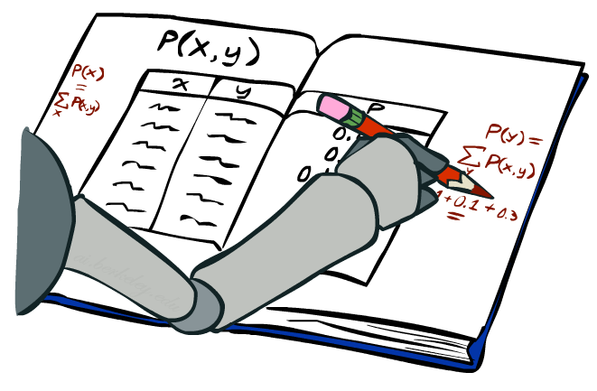
边缘分布(Marginal Distributions)
边缘分布式消除掉某些变量后的子表
边缘化 (加和): 通过求和来合并行
T | P
hot | 0.5
cold | 0.5
T | W | P
hot | sun | 0.4
hot | rain | 0.1
cold | sun | 0.2
cold | rain | 0.3
W | P
sun | 0.6
rain | 0.4
P(X=x₁) = ∑_{y’} P(X=x₁, Y=y’)
Notes:
Its trivial to convert from left (join distr.) to right (marginal distr.), but it is harder to go the other way around.

Slide 26


练习: 边缘分布
X | P
true
false
X | Y | P
true | true | 0.2
true | false | 0.3
false | true | 0.4
false | false | 0.1
P(x) = ∑_{y’} P(x, y’)
Y | P
true
false
P(y) = ∑_{x’} P(x’, y)

Slide 27
条件概率(Conditional Probabilities)
联合概率和条件概率间的简单关系
  实际上，这也是条件概率的定义：
P(a,b)
P(a, b)
P(b)
P(a | b) =
P(T,W)
P(a)
P(b)
T | W | P
hot | sun | 0.4
hot | rain | 0.1
cold | sun | 0.2
cold | rain | 0.3
P(W=s,T=c)
P(T=c)
P(W=s | T=c) =
= 0.2/0.5 = 0.4
= P(W=s,T=c) + P(W=r,T=c)
= 0.2 + 0.3 = 0.5
Notes:
In the diagram, assuming all outcomes are equally likely.

Slide 28
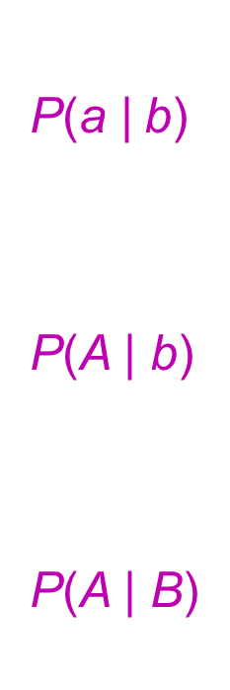
条件概率
从单一事件过渡到离散的分布：
P(A | b)
P(a | b)
P(A | b)
P(A | B)
A | B | P(A |B)
a | b | 0.3
¬a | b | 0.7
P(A | B)
A | B | P(A |B)
a | b | 0.3
¬a | b | 0.7
a | ¬b | 0.4
¬a | ¬b | 0.6
Notes:
A and B are random variables here, not events.

Slide 29
练习: 条件概率
P(X=true | Y=true) ?
P(X=false | Y=true) ?
P(Y=false | X=true) ?
X | Y | P
true | true | 0.2
true | false | 0.3
false | true | 0.4
false | false | 0.1
Notes:
first is 0.2/(0.2+0.4)=1/3.

Slide 30



条件分布（Conditional Distributions）
条件概率分布--当其他变量的值固定的时候，形成对某个变量的概率分布，
条件分布
联合分布
W | P
sun | 0.8
rain | 0.2
T | W | P
hot | sun | 0.4
hot | rain | 0.1
cold | sun | 0.2
cold | rain | 0.3
W | P
sun | 0.4
rain | 0.6
Notes:
条件概率分布正规化后，满足概率的公理，即变成联合分布。
计算P(W)marginal distr. , and compare its prob values with those in the conditional distr. It shows that when variable T is observed, the change of W’s prob values. Semantically, cond. Distr. is conditional on observations, so it is different than marginal distributions.

Slide 31
正规化/标准化(Normalization) 技巧
P(W=s | T=c)
=
P(W=s,T=c)
P(T=c)
=
P(W=s,T=c) .
P(W=s,T=c) + P(W=r,T=c)
P(T,W)
=
0.2 .
0.2 + 0.3
= 0.4
T | W | P
hot | sun | 0.4
hot | rain | 0.1
cold | sun | 0.2
cold | rain | 0.3
P(W | T=c)
W | P
sun | 0.4
rain | 0.6
P(W=r | T=c)
=
P(W=r,T=c)
P(T=c)
=
P(W=r,T=c) .
P(W=s,T=c) + P(W=r,T=c)
=
0.3 .
0.2 + 0.3
= 0.6
Notes:
从联合概率分布到条件概率分布。
如何计算条件分布 – 利用条件公式
或正规化直接除以总和。

Slide 32

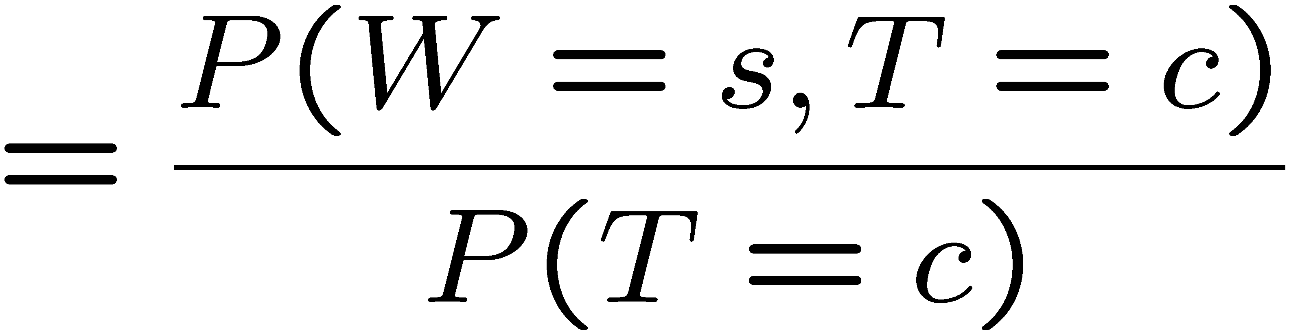
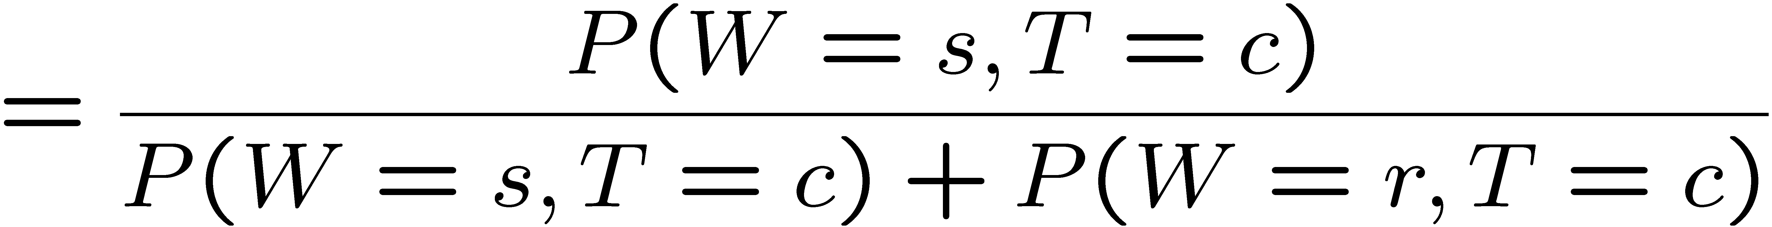
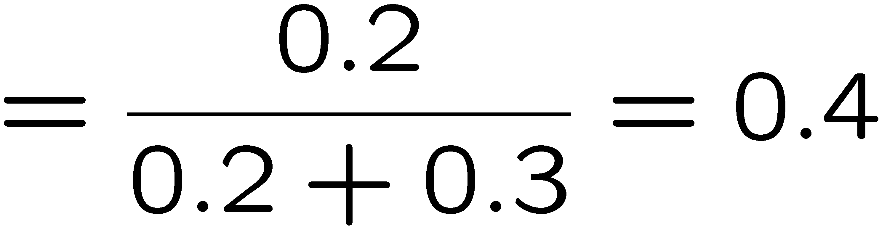


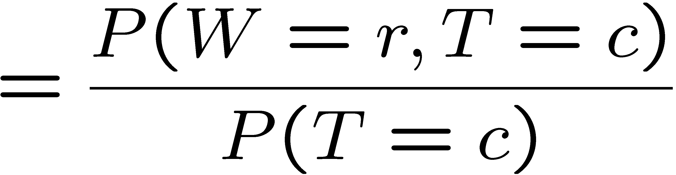
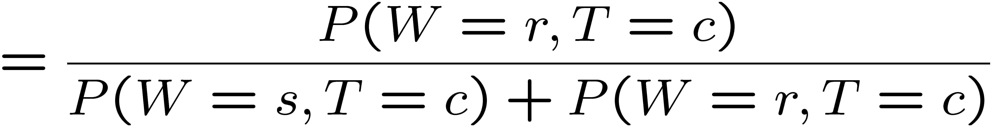
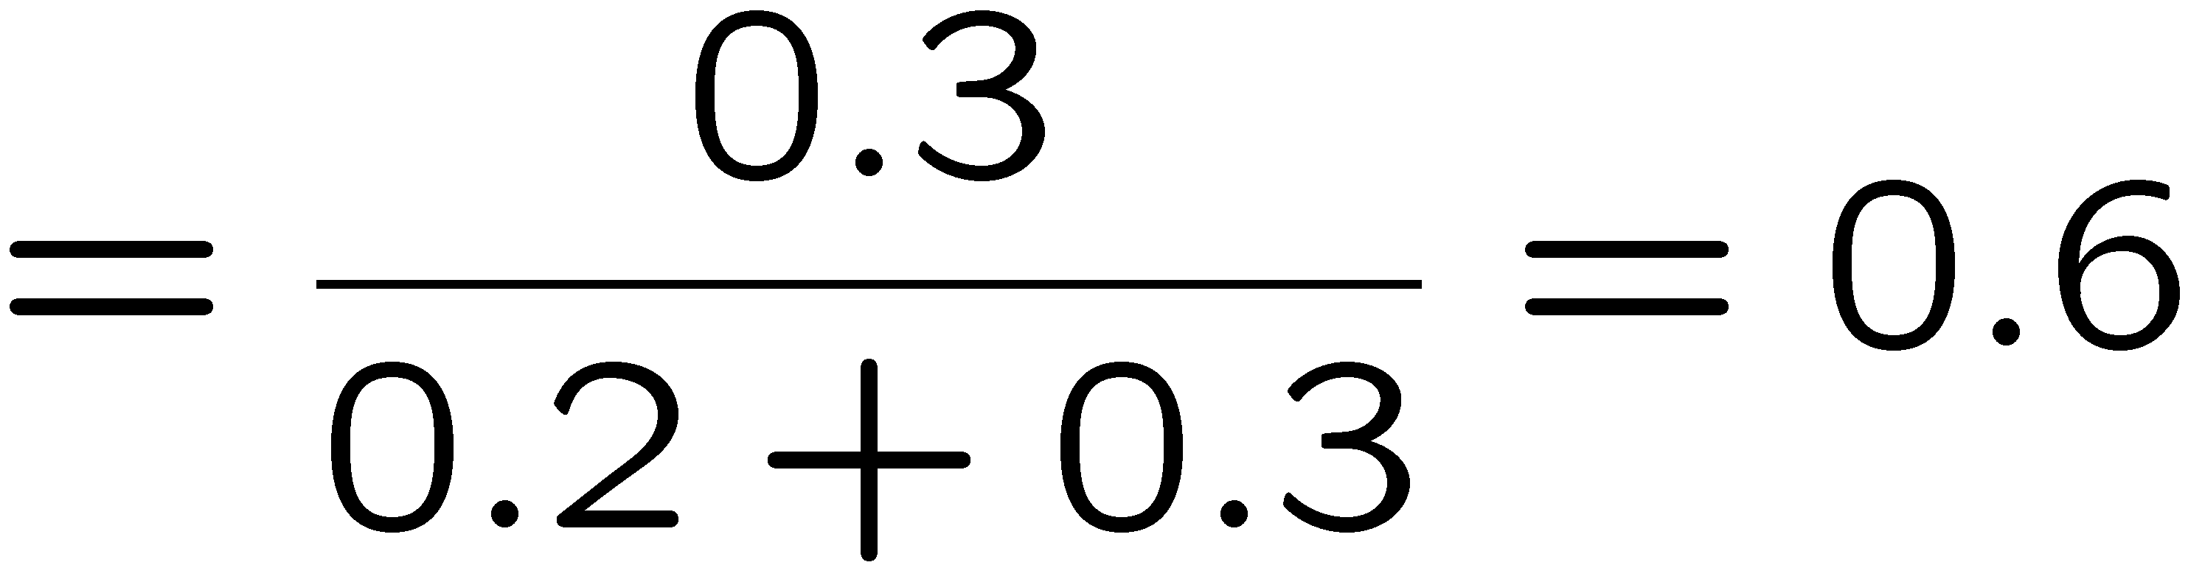
正规化技巧
  选择 那些符合证据(evidence)的联合概率
  正规化 这些选项
  (使它们的和为1)
T | W | P
hot | sun | 0.4
hot | rain | 0.1
cold | sun | 0.2
cold | rain | 0.3
T | W | P
cold | sun | 0.2
cold | rain | 0.3
W | P
sun | 0.4
rain | 0.6
Notes:
计算条件分布 – 利用正规化技巧（使之满足概率公理）。

Slide 33
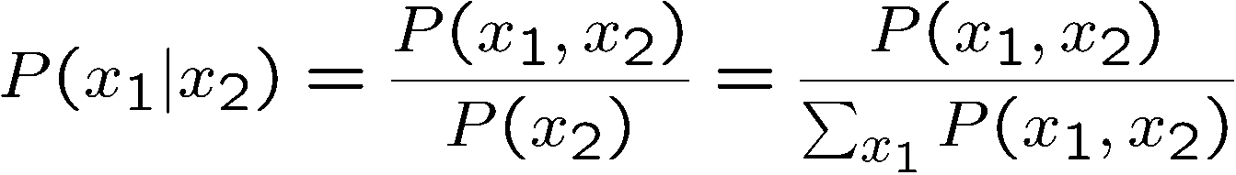
正规化技巧
  选择 那些符合证据(evidence)的联合概率
  正规化 这些选项
  (使它们的和为1)
T | W | P
hot | sun | 0.4
hot | rain | 0.1
cold | sun | 0.2
cold | rain | 0.3
T | W | P
cold | sun | 0.2
cold | rain | 0.3
W | P
sun | 0.4
rain | 0.6
为什么是这样? 选项之和是 P(evidence)! (这里是，P(T=c))
与公式相符合
Notes:
选择和正规化，是公式里的 分子和分母部分。与条件概率定义公式是一样的。

Slide 34

Quiz: Normalization Trick
P(X | Y=-y) ?
X | Y | P
+x | +y | 0.2
+x | -y | 0.3
-x | +y | 0.4
-x | -y | 0.1

Slide 35
正规化的定义
(字典解释) 使之回归到一个常态条件下
步骤:
  第一步: 计算 Z = 所有项之和
  第二步: 把每一项除以 Z
例 1
所有项之和为1
例 2
W | P
sun | 0.2
rain | 0.3
正规化
W | P
sun | 0.4
rain | 0.6
T | W | P
hot | sun | 20
hot | rain | 5
cold | sun | 10
cold | rain | 15
T | W | P
hot | sun | 0.4
hot | rain | 0.1
cold | sun | 0.2
cold | rain | 0.3
正规化
Z = 0.5
Z = 50
Notes:
为满足概率公理

Slide 36

概率推理(Probabilistic Inference)
概率推理: 从其他已知概率里计算一个想知道的概率 (例如，从联合概率中计算条件概率)
通常我们计算的都是条件概率
  P(准时到机场 | 没有交通事故发生) = 0.90
  这些代表了智能体在给定证据(evidence)下的信念(beliefs)
概率会随新的证据而变化:
  P(准时到达 | 无交通事故, 早上5 点出发) = 0.95
  准时到达 | 无交通事故, 早上5 点出发, 下雨) = 0.80
  观察到新的证据时，会引发事件概率值(beliefs) 的更新
Notes:
This is the Bayesian interpretation of probability, according to which, probabilities encode degrees of belief about events in the world and data are used to strengthen, update, or weaken those degrees of belief.

Slide 37





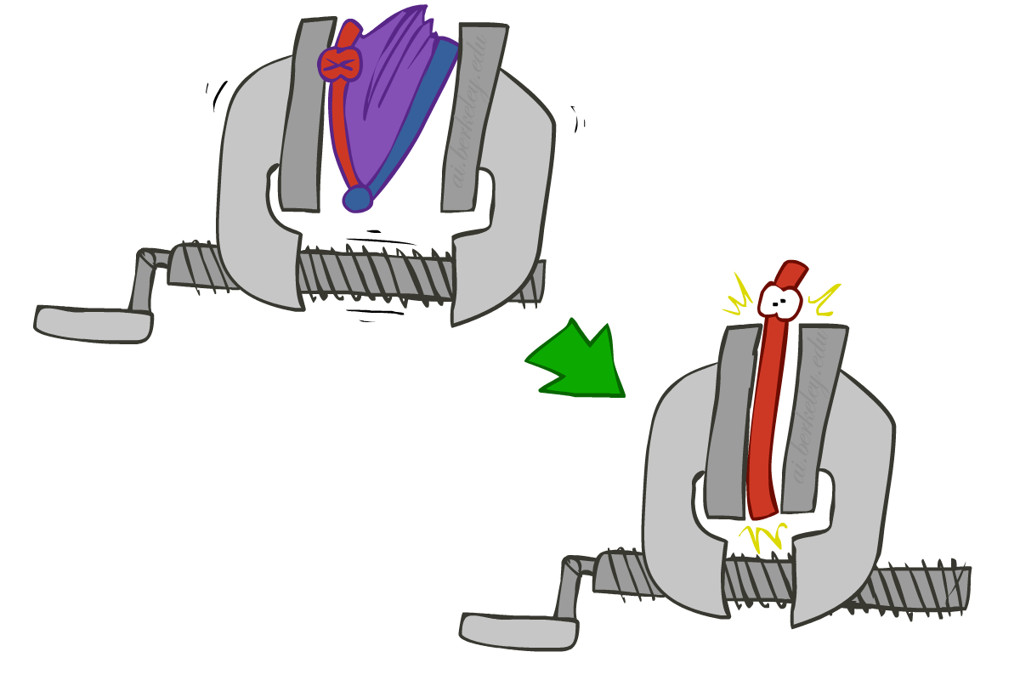
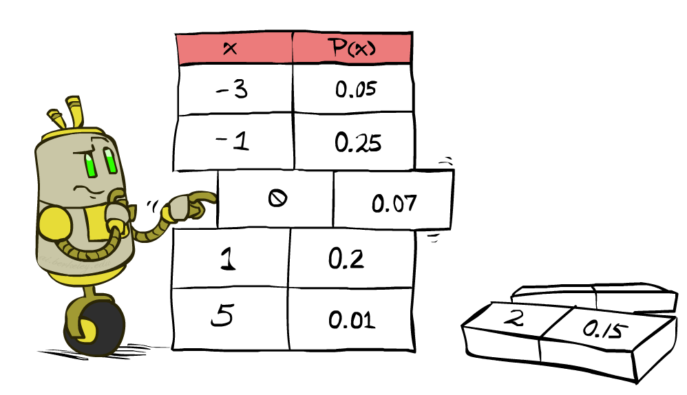


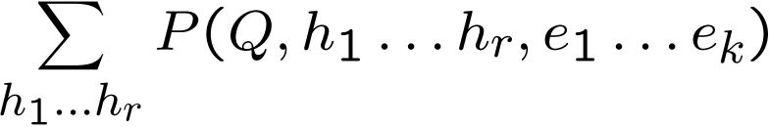
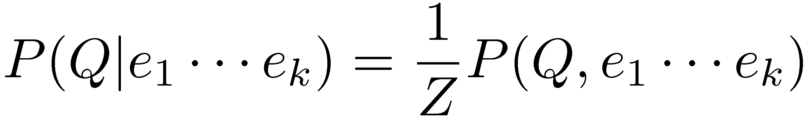
通过列举(Enumeration)来推理
* 多个查询变量也可以
通常情况:
  证据变量:
  查询* 变量:
  隐藏变量:
我们想要的:
所有变量
第二步: 求和消掉隐藏变量H ，以得到查询和证据变量的联合分布
第一步: 选择和证据相一致的项
第三步: 正规化
Notes:
从联合概率分布模型出发。

Slide 38
通过列举来推理
P(W)?
P(W | winter)?
P(W | winter, hot)?
S(季节) | T(温度) | W(气象) | P
summer | hot | sun | 0.30
summer | hot | rain | 0.05
summer | cold | sun | 0.10
summer | cold | rain | 0.05
winter | hot | sun | 0.10
winter | hot | rain | 0.05
winter | cold | sun | 0.15
winter | cold | rain | 0.20
Notes:
主要应用概率基本公理，求和计算。
作为课堂练习。

Slide 39
列举推理
明显的问题:
  最差情况下时间复杂度 O(d^{n})
  空间复杂度 O(d^{n}) ，需要存储联合分布
Notes:
因为是从联合概率模型出发，这在实际问题中很多时候不现实。需要先解决一个更普遍化、归纳性的问题，然后再解决具体问题，这是在最小化经验风险原理里所要避免的。

Slide 40

乘法规则(The Product Rule)
当已有条件分布，想要计算联合分布时
P(a | b) P(b) = P(a, b)
P(a | b) =
P(a, b)
P(b)

Slide 41
乘法规则
P(a | b) P(b) = P(a, b)
举例: P(D | W) P(W) = P(D, W)
P(D | W)
P(D, W)
D | W | P
wet | sun | 0.1
dry | sun | 0.9
wet | rain | 0.7
dry | rain | 0.3
P(W)
D | W | P
wet | sun | 0.08
dry | sun | 0.72
wet | rain | 0.14
dry | rain | 0.06
W | P
sun | 0.8
rain | 0.2
Notes:
P(D|W) is family of conditional distributions. Just stacked up two cond. Distributions.
0.08
0.72
0.14
0.06
满足概率法则。

Slide 42
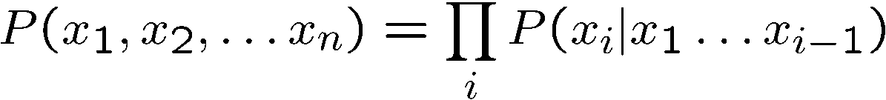
The Chain Rule
More generally, can always write any joint distribution as an incremental product of conditional distributions
Why is this always true?

Slide 43
链式法则(The Chain Rule)
更普遍化的, 任何联合分布可以表达成条件分布的增量乘积的形式：
P(x₁, x₂, x₃) = P(x₃ | x₁, x₂) P(x₁, x₂) = P(x₃ | x₁, x₂) P(x₂ | x₁) P(x₁)
P(x₁, x₂,…, x_{n}) = ∏_{i} P(x_{i} | x₁,…, x_{i-1})
Notes:
即之前幻灯片介绍的乘法原则。

Slide 44

贝叶斯法则(Bayes Rule)

Slide 45
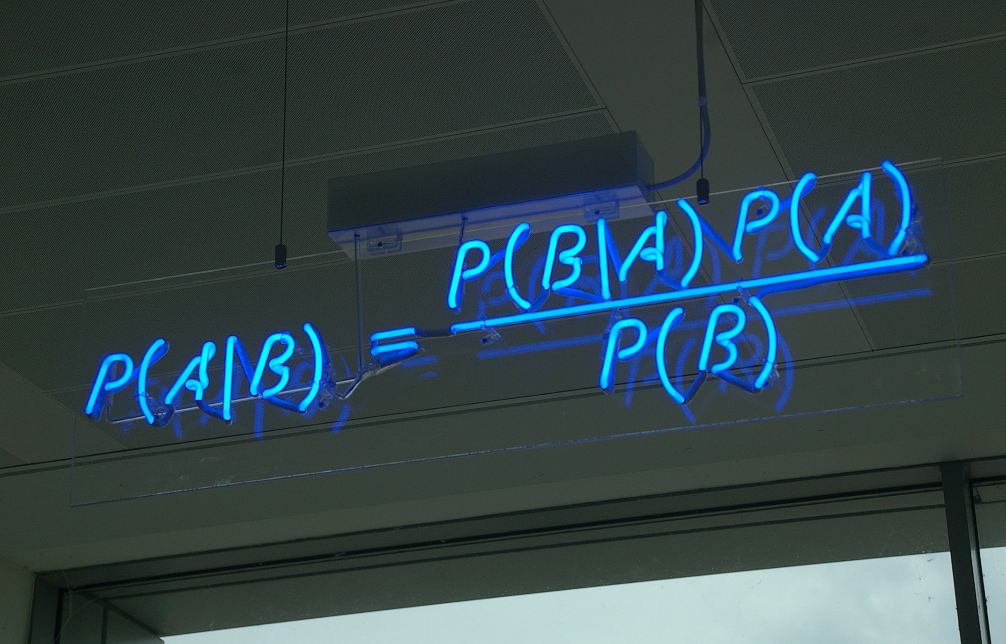
贝叶斯法则

Slide 46


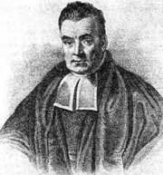
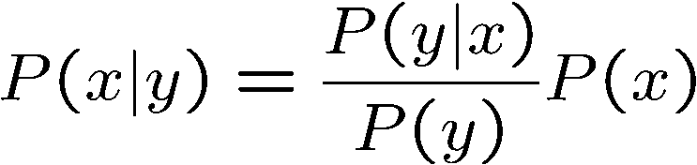
贝叶斯法则(Bayes’ Rule)
两种方法因式分解一由两个变量组成的联合分布:
相除后, 我们得到:
为什么这个有用?
  让我们计算一个条件概率，从它的相反的形式
  通常一个条件概率很难计算，但是相对应的另一个却很简单
  描述了一个“更新”步骤，从先验概率 P(a) 到后验概率
  P(a | b)
  许多人工智能系统的基础
最重要的人工智能公式之一!
那是我的法则!
Notes:
条件概率后面的事件不同，反映的是当前概率集中所处在的环境不同，后者由给定的事件来决定。

Slide 47
用贝叶斯法则进行推断
举例: 从因果关系概率推断医疗诊断概率:
例如:
  M: meningitis, S: stiff neck
  注意: meningitis 的后验概率还是非常小: 0.008 (但比先验概率大80倍 – 为什么?)
  注意: 如果有了症状还是应该去检查! 为什么?
P(原因 | 结果) =
P(结果 | 原因) P(原因)
P(结果)
P(m) = 0.0001
P(s | m) = 0.8
P(s) = 0.01
已给定的
P(m | s) =
P(s | m) P(m)
P(s)
=
0.8 x 0.0001 .
0.01

Slide 48
小练习
全球变暖的研究开始于2001。假设全球变暖的事件概率是0.95.
但是从2001到2011观察到的全球气温并没有预期升高，相反有轻微的降低。
通过对历史数据的分析，发现即使全球变暖下10年间的气温不会升高的概率是15%。
另一方面，假设全球变暖不成立，全球气温的变化是随机的，那么气温轻微变低的概率是50%。
问题：根据2001到2011对数据的观察，重新调整全球变暖的概率是多少？
Notes:
Revised P(A|B) = 0.851.

Slide 49
小练习
假设两个随机变量A和B，它们的值域是 A ∈{ true, false } , B ∈{ true, false }，并且已知下面的概率值：
P(A = true) = 0.5
P(B = true | A = true) = 1
P(B = true) = 0.75
请计算概率P(B = true | A = false) 的值？
Notes:
课堂练习或测验
等于0.5.
利用 total probability theorem.

Slide 50
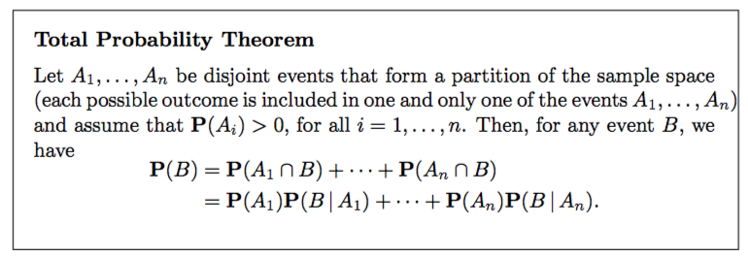
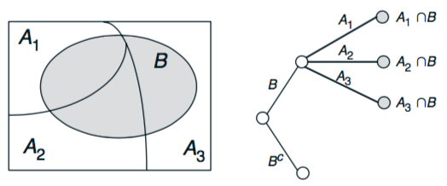

Slide 51
下一次的内容
独立性(Independence)
条件无关性(Conditional independence)
贝叶斯网络(Bayes nets)

